Slide 1
Канада
Подготовил ученик 10-А класса
Павлоградской ОШ I-III ст.№4
Уруков Дмитрий

Slide 2
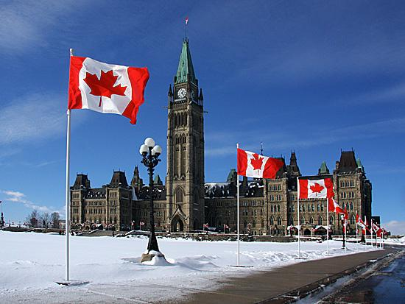
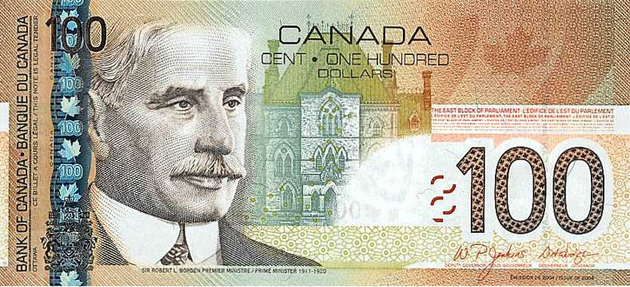
Общие сведения
Канада – государство Северной Америки
Площадь – 9,98 млн км² (2 место в мире)
Население(2013) – 34,5 млн чел.
Столица - Оттава
Форма правления – конституционная монархия
Форма государственного устройства - федерация с 10 провинциями и 3 территориями
Валюта: канадский доллар (1 CAD = 8,7 грн)
ВВП на душу населения: $ 52200

Slide 3
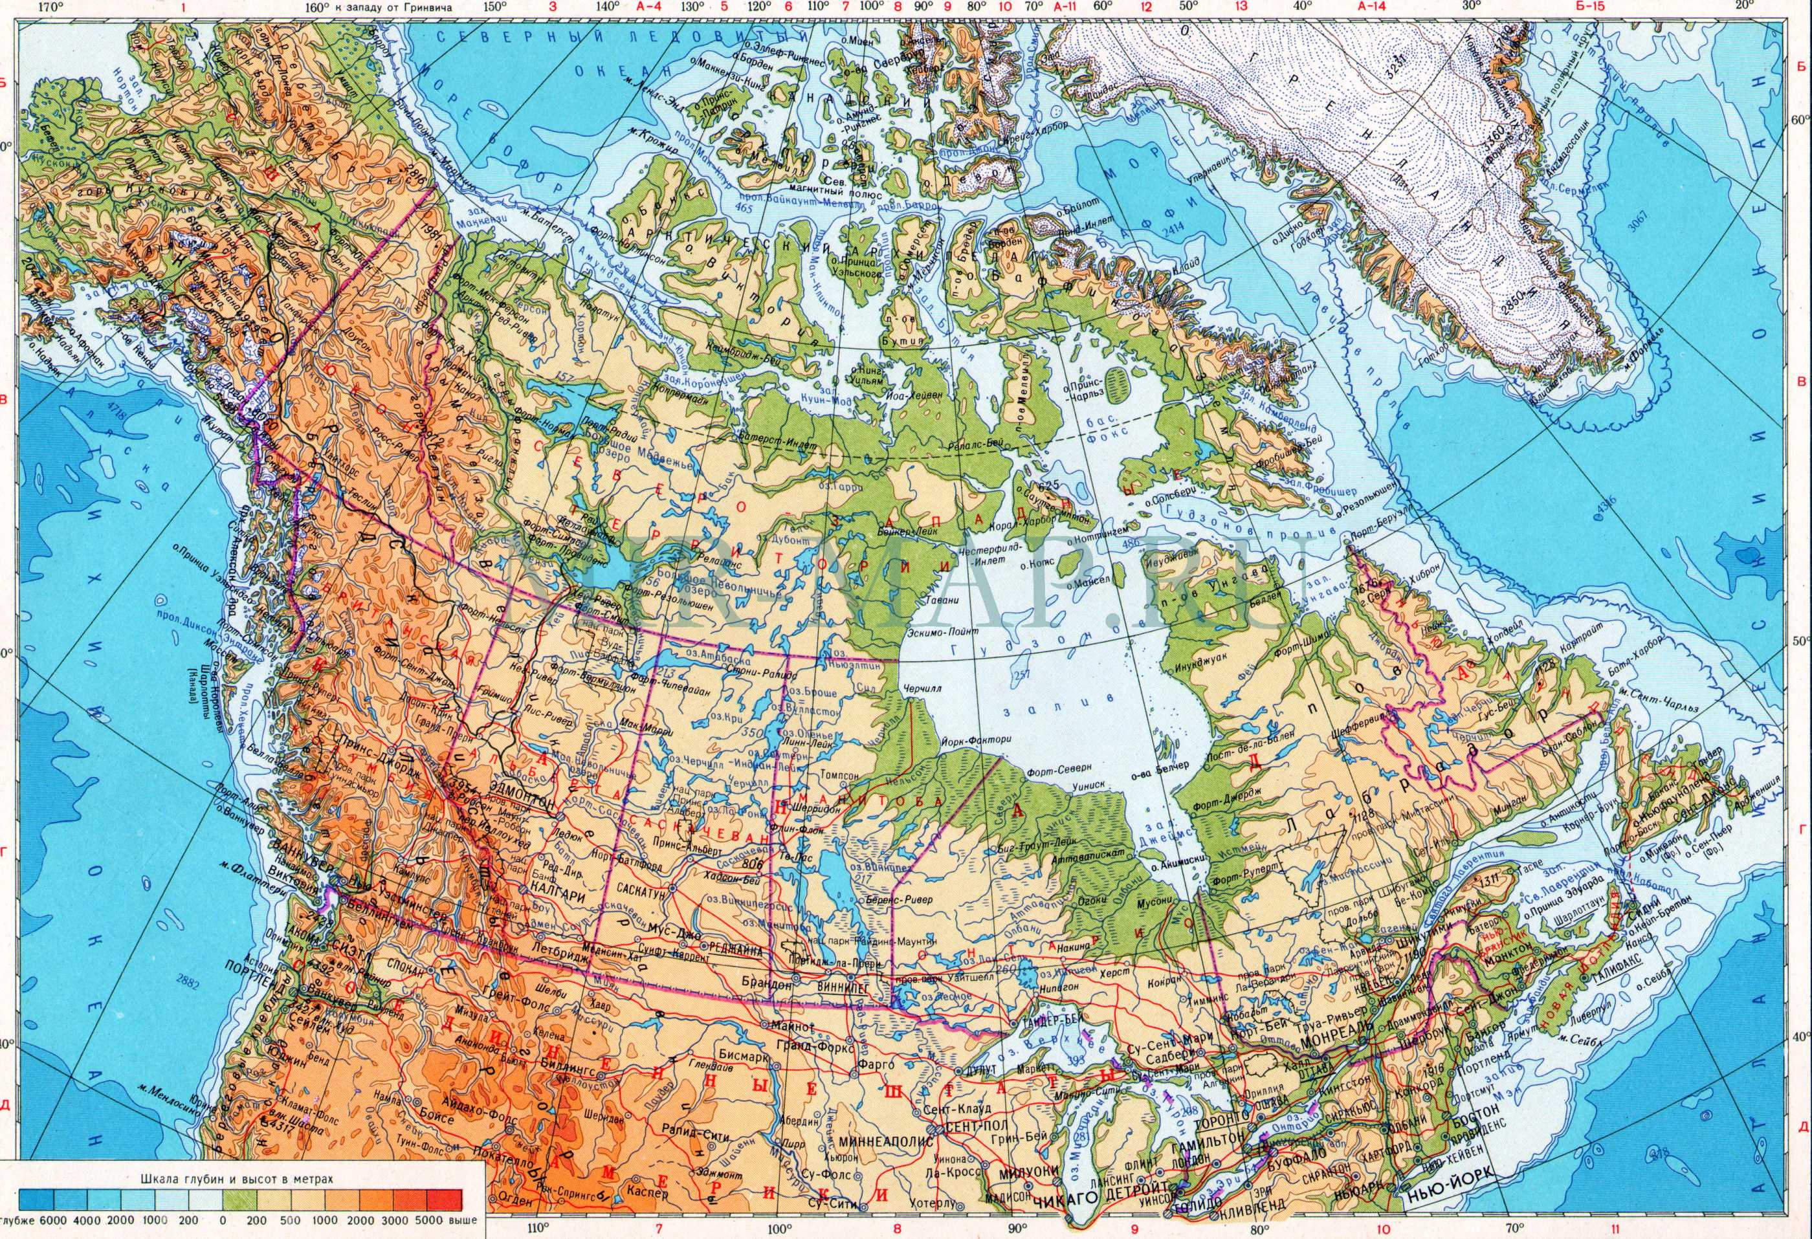
Географическое положение
Географическое положение благоприятное.
Омывается водами Северного Ледовитого, Атлантического и Тихого океана.
На юге и западе граничит с Соединёнными Штатами Америки
Крупнейшие города: Торонто, Монреаль, Ванкувер, Калгари, Оттава

Slide 4
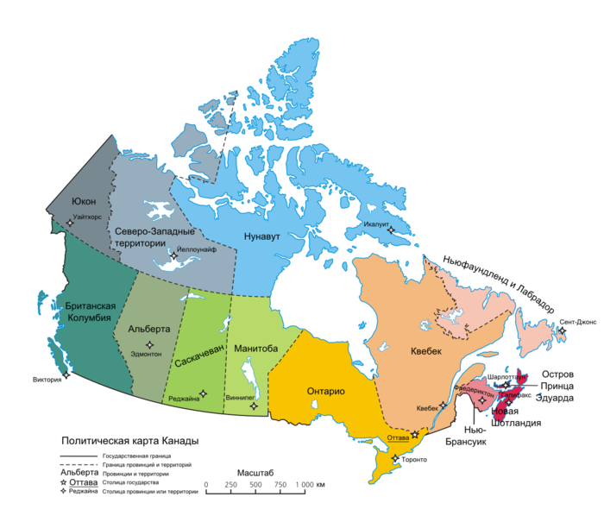
Административное деление

Slide 5
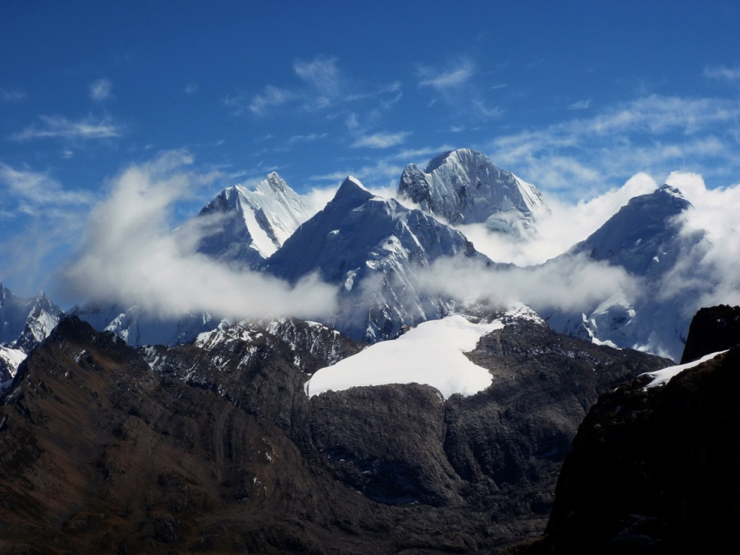
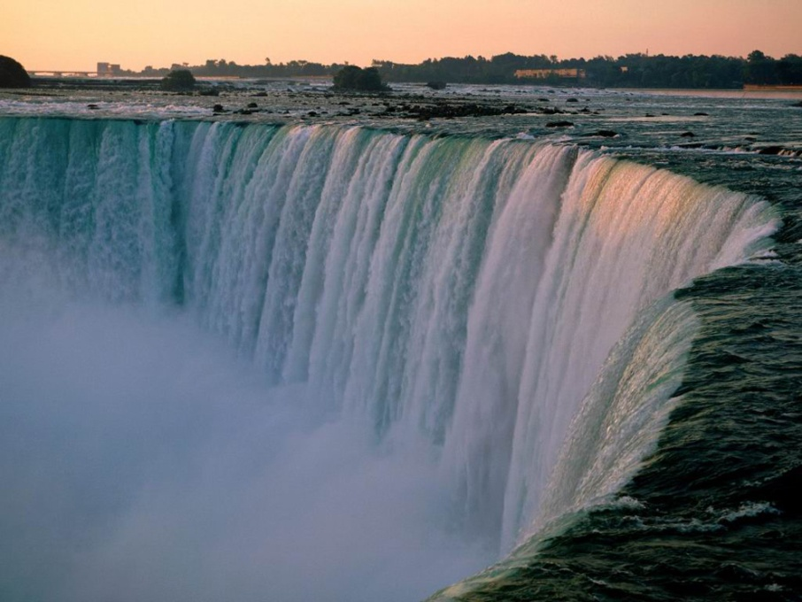
Природные условия
Преимущественно равнинный рельеф, на западе – Кордильеры, на юге – Аппалачи, на востоке - Плоскогорья
Находится в арктическом, субарктическом и умеренном поясе.
Огромные запасы водных ресурсов
Значительные запасы древесины, есть залежи цветных и драг.металлов, железной, урановой руды, нефти, газа, угля.

Slide 6
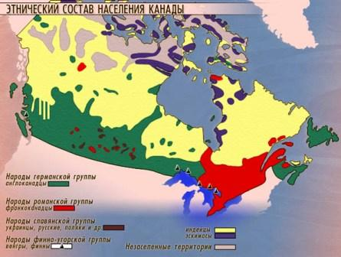

Население
Канада- многонациональная страна.
Преобладают две этнические группы: англо-канадцы(40%) и франко-канадцы(27%).
Коренное население: эскимосы, индейцы.
Основная масса жителей (около 90%) размещается на юге Канады.
Прирост населения: 1,1 ‰
Официальные языки: английский и французский
Плотность населения: 3 чел/км²

Slide 7


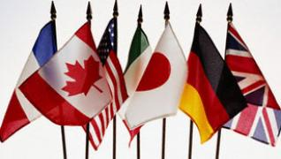
Экономика
Канада- высокоразвитая страна с рыночной постиндустриальной экономикой.
Входит в состав «Большой семёрки» стран Запада и интеграционной группировки НАФТА.
Доминирование гос.собственности на землю
Уровень безработицы – 8,6%
Малый приток инвестиций в с/х

Slide 8


Структура ВВП

Slide 9
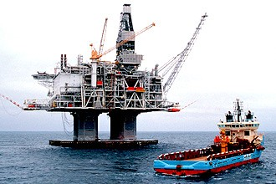
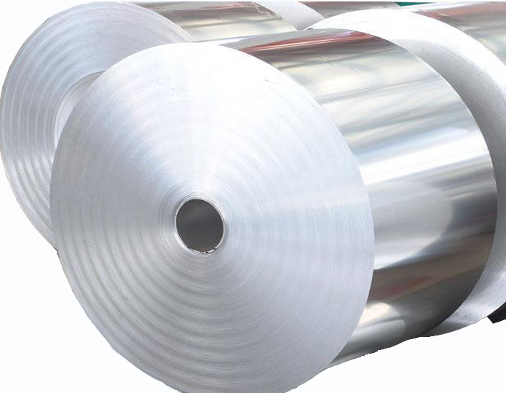
Промышленность
Канада – страна с высокоразвитой экономикой, современным промышленным производством, квалифицированной рабочей силой.
Доминирует добывающая промышленность.
Страна имеет высокоразвитую обрабатывающую промышленность и одновременно занимает ведущие позиции в мире по производству отдельных видов сырья: цинка (1-е место в мире), никеля (2-е место), меди(3-е место), свинца (5-е место), Урана, алюминия, золота.
Важнейшие отрасли промышленности: нефтяная, газовая, целлюлозно-бумажная, деревообрабатывающая, цветная металлургия, автомобилестроение.

Slide 10
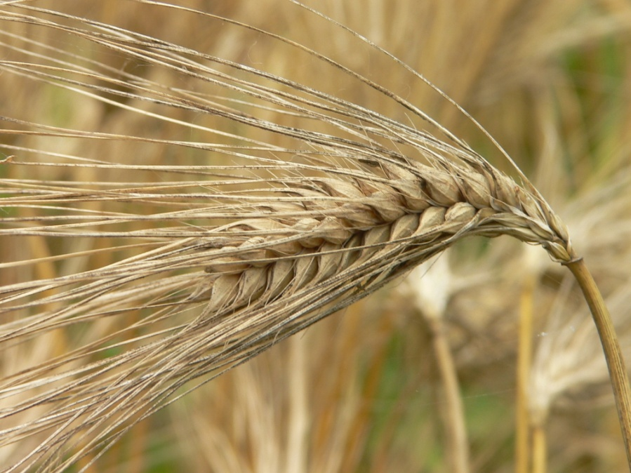
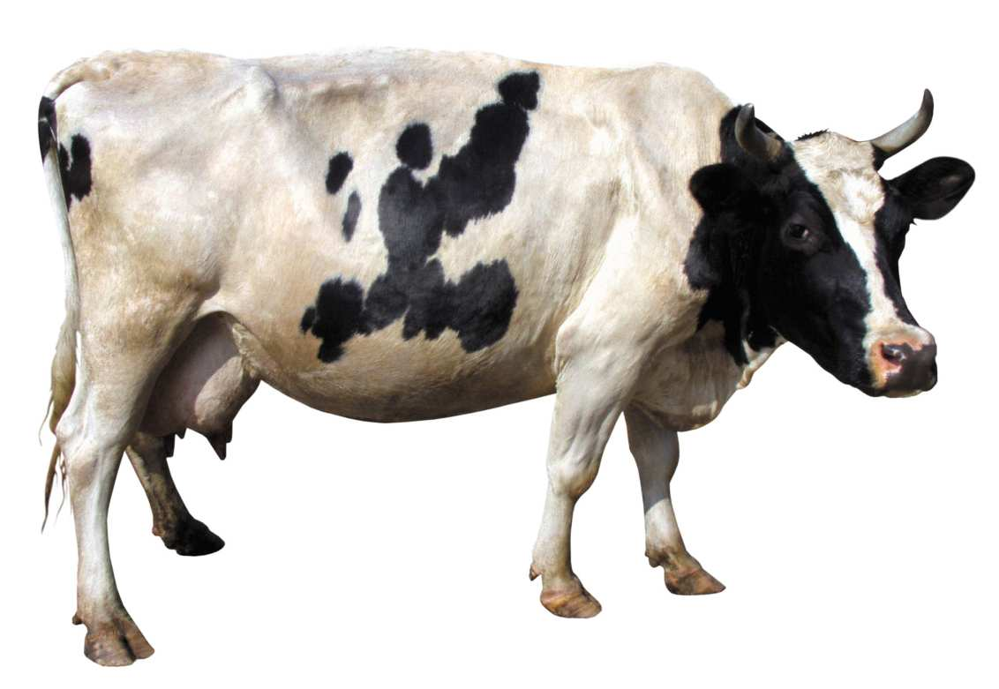
Сельское хозяйство
Развито на юге – на черноземных почвах степей Великих равнин
Выращивают ячмень(1 место в мире), пшеницу, кукурузу, значительная часть экспортируется.
Восточная Канада –производитель молочных продуктов, ягод, овощей, фруктов, а также центр рыболовства.
Западная Канада выращивает пшеницу, рожь, масличный лён, овощи, фрукты;
В животноводстве доминирует выращивание крупного рогатого скота.

Slide 11
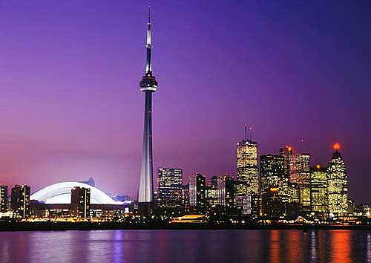
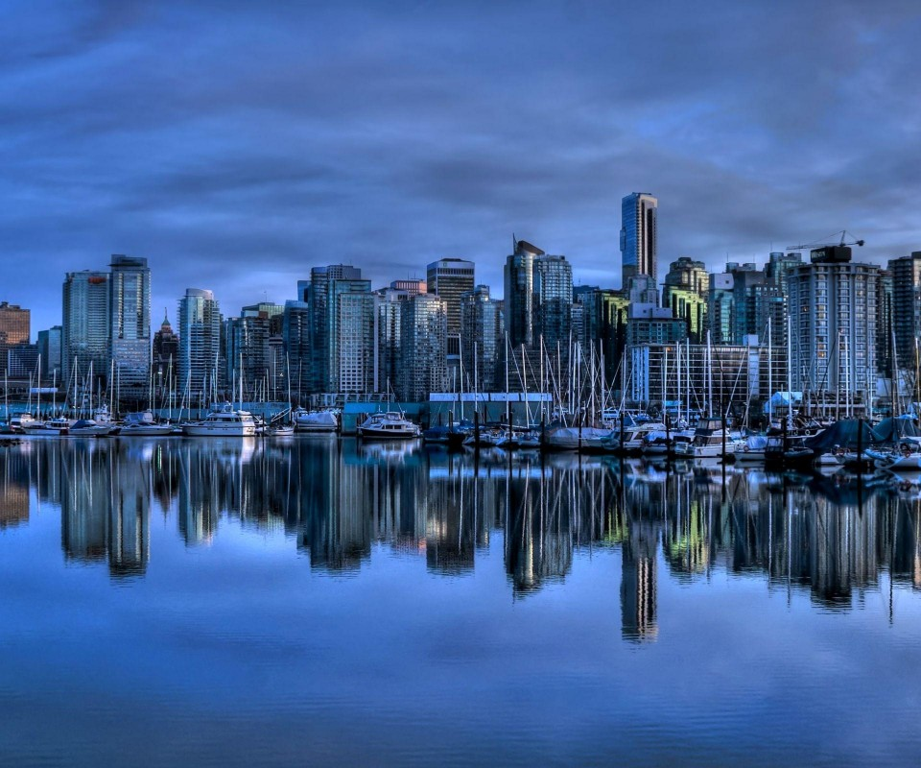
Сфера услуг
Торговля
Финансы и банковский сектор (Торонто, Монреаль)
Туризм (Торонто, Ванкувер)
Присутствуют все виды транспорта.

Slide 12
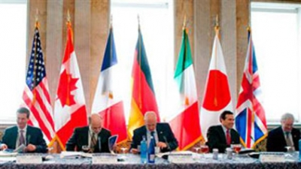
Внешнеэкономическая деятельность
Экспорт:
сырье
продукция машиностроения (в т.ч. точного)
химикаты
удобрения
электроэнергия
Целлюлоза
алюминий
Импорт:
Автомобили
Сырая нефть
Химикаты
электроэнергия
Главный торговый партнер – США, а также страны «Большой семерки»

Slide 13
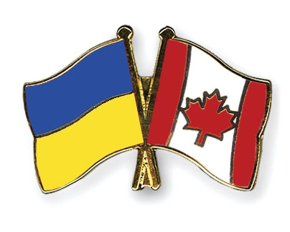

Связь с Украиной
Торговые отношения развиты достаточно, оборот составляет сотни миллионов долларов.
Существуют совместные программы в сфере образования
Сотрудничество с многочисленной украинской диаспорой в Канаде
Ведутся переговоры о создании зоны свободной торговли и упрощении визового режима.

Slide 14

Источники
Википедия ru.wikipedia.org
Поисковая выдача Google
Другие презентации по этой теме

